Slide 1

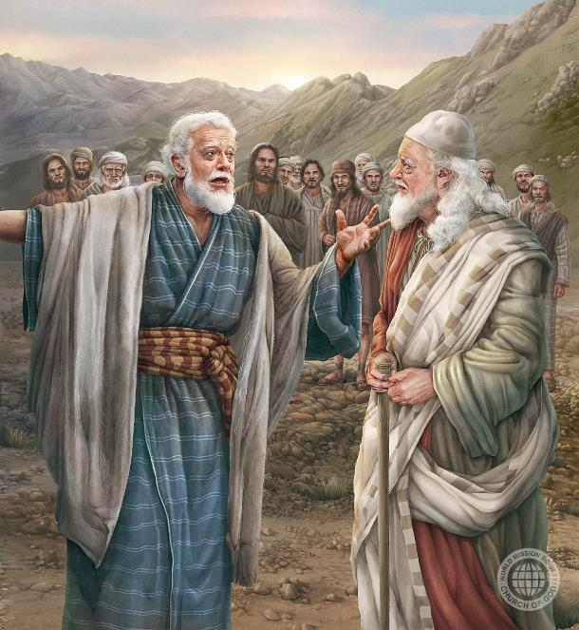
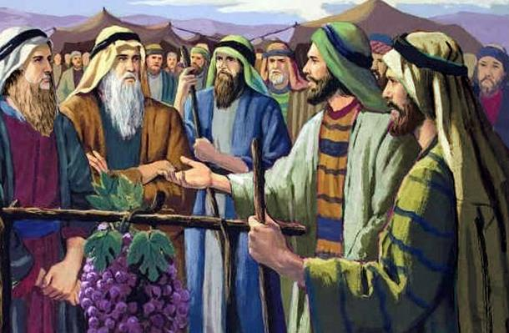
ความยิ่งใหญ่แห่งความเชื่อของ: โยชูวา และคาเลบ
Lesson 8 for November 22, 2025

Slide 2
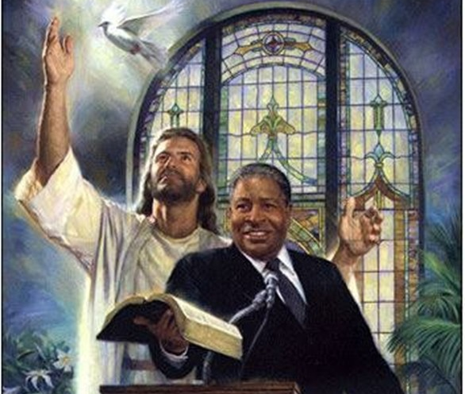
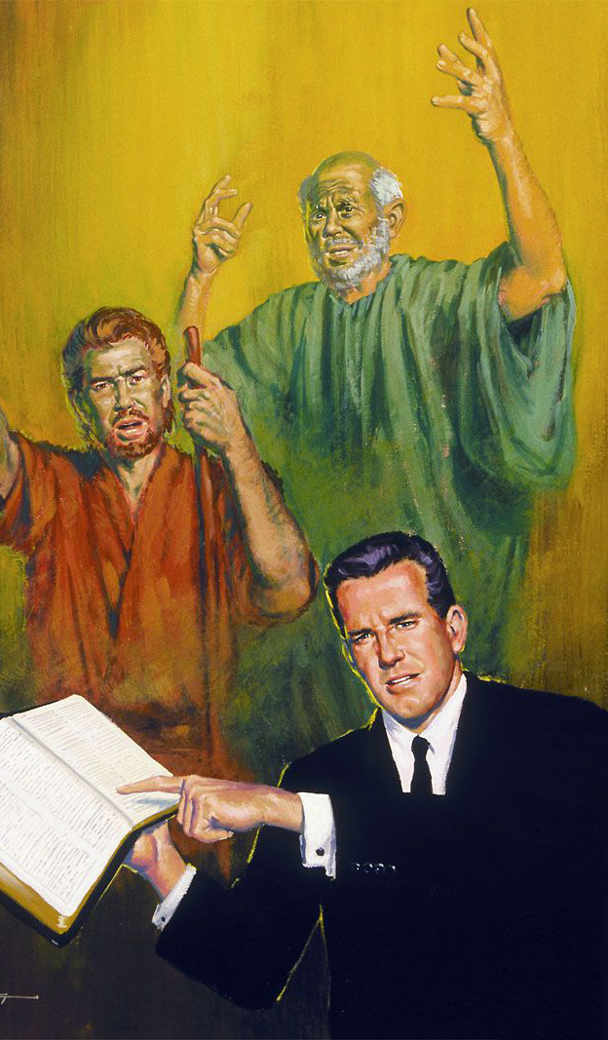
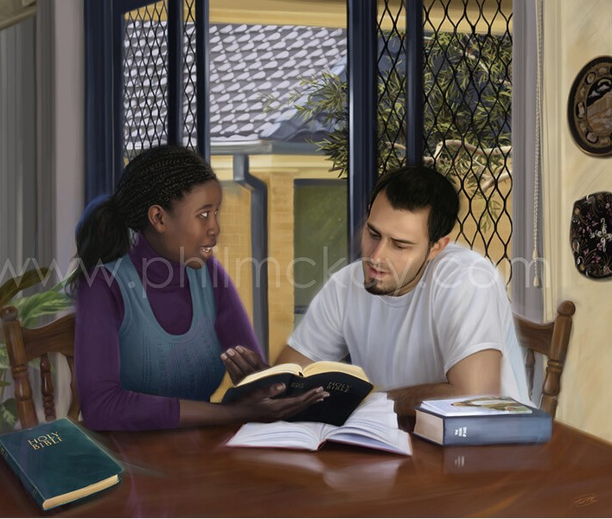
“จง​ระลึก​ถึง​บรร​ดา​ผู้นำ​ของ​พวก​ท่าน ผู้​กล่าว​พระ​วจนะ​ของ​พระ​เจ้า​กับ​พวก​ท่าน จง​พิจาร​ณา​ดู​ผล​บั้น​ปลาย​ชีวิต​ของ​พวก​เขา แล้ว​จง​เลียน​แบบ​ความ​เชื่อ​ของ​พวก​เขา” ฮบ. 13:7

Slide 3


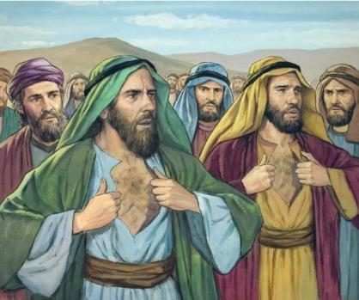




คุณรู้จักคนสิบคนนี้ไหม: ชัมมูอา, ชาฟัท, อิกาล, ปัลตี, กัดดีเอล, กัดดี, อัมมีเอล, เสธูร์, นาห์บี และเกอูเอล?
“ชื่อเสียง” ของเขาเกิดจากการไม่วางใจในฤทธานุภาพของพระเจ้า ซึ่งนำไปสู่ความตายของเขาและความตายของคนหนึ่งรุ่น (กันดารวิถี 14:36-37)
แต่คุณคงเคยได้ยินชื่อคนสองคนนี้: โยชูวาและคาเลบ พวกเขายืนหยัดมั่นคง เชื่อในพระสัญญาของพระเจ้า และมีชีวิตอยู่จนเห็นพระสัญญาเหล่านั้นเป็นจริง (กันดารวิถี 14:38)
เราจะเลียนแบบความเชื่อของพวกเขาและไว้วางใจอย่างเต็มที่ว่าพระเจ้าทรงทำสิ่งที่เป็นไปไม่ได้ได้ เช่นเดียวกับที่พวกเขาทำได้อย่างไร?
ความเชื่อของคาเลบ:
ทำให้สิ่งที่เป็นไปไม่ได้นั้นเป็นไปได้
ความเชื่อที่ผ่านการกระทำ
ส่งต่อคบเพลิง
ความเชื่อของโยชูวา
วิธีที่ทำให้ได้มาซึ่งความเชื่อ

Slide 4

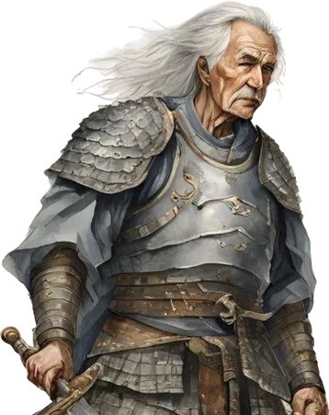
ความเชื่อของคาเลบ

Slide 5

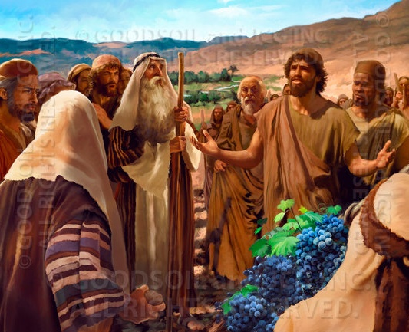
ทำสิ่งที่เป็นไปไม่ได้ให้เป็นไปได้
“แต่​ส่วน​พี่​น้อง​ซึ่ง​ขึ้น​ไป​พร้อม​กับ​ข้าพ​เจ้า​ได้​ทำ​ให้​ประ​ชา​ชน​ใจ​เสีย แต่​ข้าพ​เจ้า​ได้​ติด​ตาม​พระ​ยาห์​เวห์​พระ​เจ้า​ของ​ข้าพ​เจ้า​อย่าง​สุด​ใจ” โยชูวา. 14:8
ชื่อ "คาเลบ" แปลว่า "สุนัข" ดังจะเห็นได้จากชีวิตของเขา เขาไม่ได้รับชื่อนี้ในฐานะคำเหยียดหยาม แต่เป็นเพราะความภักดีอันแน่วแน่ของเขา เขาซื่อสัตย์ในยามที่คนอื่นไม่ซื่อสัตย์ เขายังคงซื่อสัตย์ต่อพระเจ้าในยามที่คนอื่นหวั่นไหว
ในขณะที่สายลับสิบคนมองว่าเมืองต่างๆ ยากจะพิชิต และคนยักษ์ก็ยากจะเอาชนะ คาเลบมองว่าเมืองต่างๆ ถูกพิชิต และคนยักษ์ “ถูกกินเหมือนขนมปัง” (กันดารวิถี 13:28-33; 14:6-9)
เขายืนหยัดมั่นคงในความคิดเห็นของตนร่วมกับโยชูวา (ซึ่งอายุน้อยกว่าเขาเล็กน้อย) แม้ฝูงชนจะอยากเอาหินขว้างพวกเขา (กันดารวิถี 14:10)
แบบอย่างของเขากระตุ้นให้เรารักษาศรัทธาอันมั่นคงในพระเจ้า ผู้ทรงสามารถทำให้สิ่งที่เป็นไปไม่ได้สำหรับเราเป็นไปได้

Slide 6

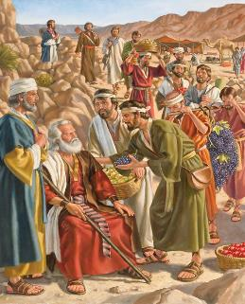
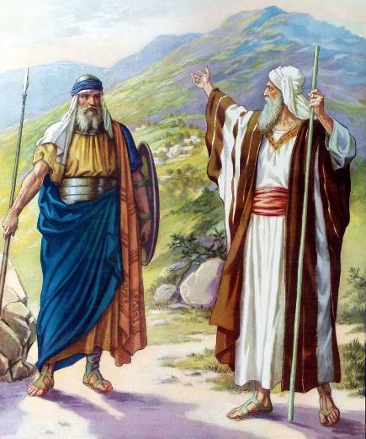

ความเชื่อที่ผ่านการกระทำ
“เพราะ​ฉะนั้น​ขอ​มอบ​แดน​เทือก​เขา​นี้ ซึ่ง​พระ​ยาห์​เวห์​ตรัส​ใน​วัน​นั้น​ให้​แก่​ข้าพ​เจ้า เพราะ​ท่าน​ได้​ยิน​ใน​วัน​นั้น​แล้ว​ว่า​คน​อา​นาค​อยู่​ที่​นั่น มี​เมือง​ใหญ่​ที่​มี​กำแพง​ล้อม​อย่าง​เข้ม​แข็ง บางที​พระ​ยาห์​เวห์​จะ​สถิต​กับ​ข้าพ​เจ้า และ​ข้าพ​เจ้า​ก็​จะ​ขับ​ไล่​เขา​ออก​ไป​ได้ ดัง​ที่​พระ​ยาห์​เวห์​ตรัส​ไว้​แล้ว”” ยชว. 14:12
คาเลบเองได้กล่าวไว้ว่า เมื่อโมเสสถามถึงเรื่องราวต่างๆ ว่า “ข้าพเจ้าได้รายงานให้เขาตามความเชื่อของข้าพเจ้า” (ยชว. 14:7) และ “ข้าพเจ้าได้ติดตามพระยาห์เวห์พระเจ้าของข้าพเจ้า
อย่างสุดใจ” (ยชว. 14:8) ด้วยความซื่อสัตย์ของท่าน ท่านจึงได้รับสัญญาว่าจะได้รับมรดกในสถานที่ซึ่งเท้าของท่านได้เหยียบย่างระหว่างการตรวจสอบ (ยชว. 14:9)
อย่างสุดใจ” (ยชว. 14:8) ด้วยความซื่อสัตย์ของท่าน ท่านจึงได้รับสัญญาว่าจะได้รับมรดกในสถานที่ซึ่งเท้าของท่านได้เหยียบย่างระหว่างการตรวจสอบ (ยชว. 14:9)
ถึงเวลาแล้วที่จะอ้างสิทธิ์ตามคำสัญญาและพิสูจน์ว่าคำพูดของท่านไม่สูญเปล่า ด้วยความช่วยเหลือจากพระเจ้า ท่านกำลังจะสามารถเอาชนะพวกยักษ์และยึดเมืองของพวกเขา (ยชว. 14:12-14)

Slide 7

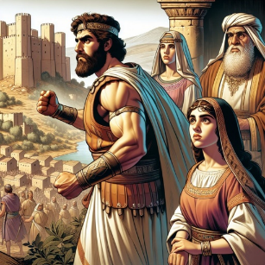
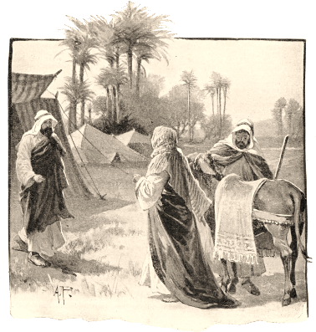
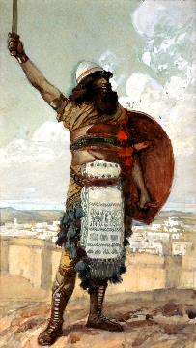
ส่งต่อคบเพลิง
“และ​คา​เลบ​กล่าว​ว่า “ใคร​โจม​ตี​เมือง​คีริ​ยาท​เส​เฟอร์​และ​ยึด​ได้ เรา​จะ​ยก​อัค​สาห์​บุตร​สาว​ของ​เรา​ให้​เป็น​ภรรยา”’” โยชูวา 15:16
เมื่อคาเลบพิชิตดินแดนส่วนหนึ่งที่คาเลบมีสิทธิครอบครองแล้ว เขาก็ครุ่นคิดถึงมรดกที่เขาจะทิ้งไว้เบื้องหลัง ลูกหลานของเขาจะยังคงวางใจในพระเจ้าเช่นเดิมหรือไม่?
เขาได้พิสูจน์แล้วว่าสามารถวางใจในพระเจ้าได้ บัดนี้เขาต้องการหาผู้ที่มีความเชื่อเช่นเดียวกัน เพื่อที่เขาจะได้ส่งต่อคบเพลิงให้แก่พวกเขา
ด้วยเหตุนี้ เขาจึงสัญญากับผู้ที่พิชิตคีริยาท-เซเฟอร์ หรือที่เรียกว่าเดบีร์ ว่าจะมอบมือของธิดาให้ (ยชว. 15:15-16)
โอทนีเอล หลานชายของเขา เป็นบุรุษผู้กล้าหาญผู้พิชิตเมืองนี้ และกลายเป็นผู้พิพากษาคนแรกของอิสราเอล (ยชว. 15:17; ผู้วินิจฉัย 3:9-11)
หลังจากแต่งงานกับอัคสาห์ บุตรสาวของคาเลบ เธอได้โน้มน้าวบิดาให้อนุญาตให้เขาขยายอาณาเขตที่ถูกยึดครอง (ยชว. 15:18-19) ซึ่งแสดงให้เห็นว่าเขาเป็นทายาทที่คู่ควรแก่คาเลบ

Slide 8

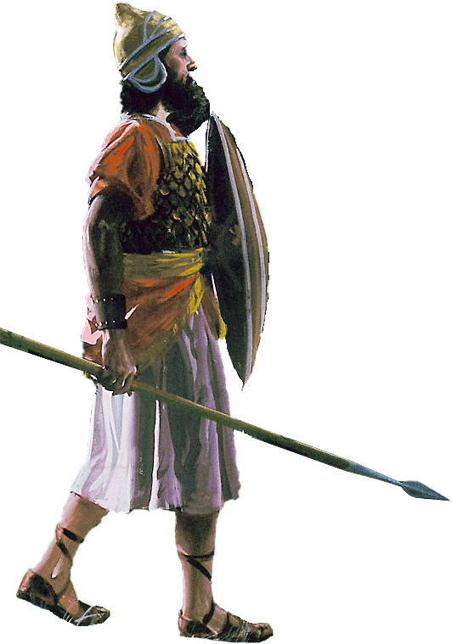
ความเชื่อของโยชูวา

Slide 9

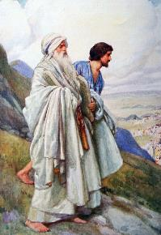
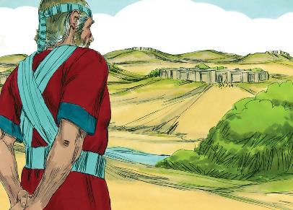
“เมื่อ​ได้​แบ่ง​ดิน​แดน​ส่วน​ต่างๆ ของ​แผ่น​ดิน​นั้น​เป็น​มรดก​เสร็จ​สิ้น​แล้ว คน​อิส​รา​เอล​ก็​ได้​มอบ​ส่วน​มรดก​ใน​หมู่​พวก​เขา​ให้​แก่​โย​ชู​วา​บุตร​นูน”
โยชูวา 19:49”
เมื่อครั้งยังหนุ่ม โยชูวาได้รับเลือกจากโมเสสให้เป็นผู้ช่วย ท่านได้พิสูจน์ให้เห็นแล้วว่าเป็นผู้เชื่อฟัง กล้าหาญ ซื่อสัตย์ ช่วยเหลือผู้อื่น และรักในสิ่งต่างๆ ของพระเจ้า (อพยพ 33:11)
เมื่อถึงเวลาที่ต้องอ้างสิทธิ์ในดินแดนของตนเอง ท่านรอจนกว่าทุกเผ่าจะได้รับมรดกของตน และท่านเลือก “ส่วนที่เหลืออยู่” [ทิมนาท-เสราห์] (ยชว. 19:50) เมืองใกล้ชิโลห์ ซึ่งเป็นที่ตั้งของสถานนมัสการ
จากเรื่องราวเหล่านี้เราได้เรียนรู้ว่า:
ศรัทธาไม่ได้เพิกเฉยต่อข้อเท็จจริง แต่เพียงเปิดมุมมองความเข้าใจที่แตกต่างออกไป
แทนที่จะบ่น เราถูกเรียกให้วางใจและยอมจำนนต่อแผนการของพระเจ้า
พระพรจะมาถึงผู้ที่ยึดมั่นในพระเจ้าอย่างสุดหัวใจ
ชีวิตในทุกมิติต้องดำเนินไปตามแผนการที่พระเจ้าทรงวางไว้
การอยู่ใกล้ชิดพระเจ้านั้นคุ้มค่า
(สดุดี 84:10)

Slide 10

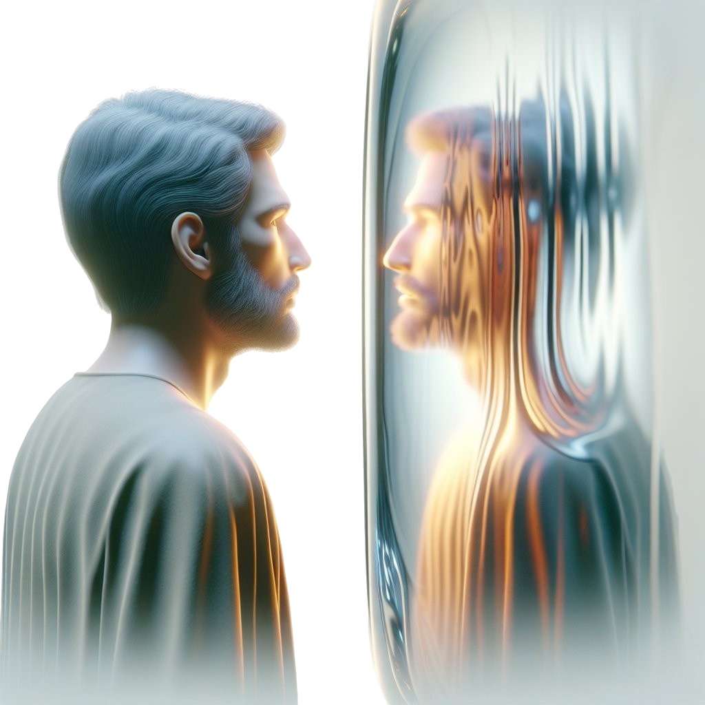
จะได้มาซึ่งความเชื่ออย่างไร

Slide 11

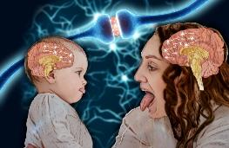
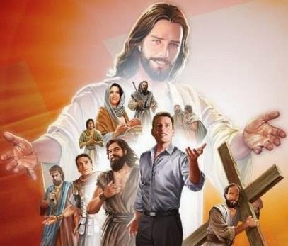
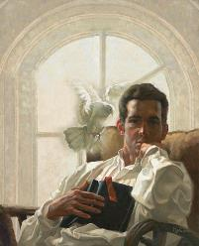
“เพราะ​ฉะนั้น เมื่อ​เรา​มี​พยาน​มาก​มาย​อยู่​รอบ​ข้าง​อย่าง​นี้​แล้วก็​ขอ​ให้​เรา​ละ​ทิ้ง​ทุก​อย่าง​ที่​ถ่วง​อยู่ และ​บาป​ที่​เกาะ​แน่น ขอ​ให้​เรา​ยังคง​วิ่ง​แข่ง​ด้วย​ความ​ทร​หด​อด​ทน​ใน​การ​แข่ง​ขัน​ที่​อยู่​ข้าง​หน้า​เรา โดย​จับ​ตา​มอง​ที่​พระ​เยซู​ผู้​เบิก​ทาง​ความ​เชื่อ และ​ผู้​ทรง​ทำ​ให้​ความ​เชื่อ​นั้น​สม​บูรณ์ พระ​องค์​ทรง​สู้​ทน​ต่อ​กาง​เขน เพื่อ​ความ​ยินดี​ที่​อยู่​ต่อ​หน้า​พระ​องค์ ทรง​ถือ​ว่า​ความ​อับ​อาย​นั้น​ไม่​เป็น​สิ่ง​สำ​คัญ และ​พระ​องค์​ประ​ทับ​เบื้อง​ขวา​พระ​ที่​นั่ง​ของ​พระ​เจ้า” ฮบ. 12:1-2
พฤติกรรมของเรามักจะสะท้อนสิ่งที่เราเห็น แม้แต่สิ่งที่เรียกว่า "เซลล์ประสาทแบบกระจกเงา" ก็ยังทำให้ความแตกต่างระหว่างการสังเกตกับการกระทำนั้นเลือนลางไป
พระคัมภีร์เชื้อเชิญให้เราสังเกตแบบอย่างของวีรบุรุษผู้ยิ่งใหญ่แห่งความเชื่อ โดยให้ความสนใจเป็นพิเศษต่อพระเยซูผู้ทรงเป็นแบบอย่างอันสูงสุด (ฮีบรู 12:1-2)
โดยการศึกษาชีวิตของผู้มีความเชื่ออย่างคาเลบและโยชูวา เราเรียนรู้ที่จะวางใจพระเจ้าเช่นเดียวกับที่พวกเขาทำ รู้จักถ่อมใจเช่นเดียวกับที่พวกเขาทำ และเป็นพยานถึงความจริงด้วยความกล้าหาญเช่นเดียวกับที่พวกเขาทำ
แต่เราจะเปลี่ยนแปลงตัวเองได้อย่างไร? พระคัมภีร์กล่าวไว้อย่างชัดเจน นั่นคือ การยอมให้พระวิญญาณบริสุทธิ์ทรงงานในตัวเรา (2 โครินธ์ 3:18) นี่คือการทำงานที่กระตือรือร้น เราต้องเลือกที่จะเปลี่ยนแปลงตัวเอง และเช่นเดียวกับคาเลบ คือลงมือทำงาน เราถูกเรียกให้เป็นเครื่องบูชาที่มีชีวิตเพื่อพระเจ้า (โรม 12:1-2)

Slide 12

“ทุกวันนี้เราต้องการบุรุษผู้ซื่อสัตย์อย่างถ่องแท้ บุรุษผู้ติดตามพระเจ้าอย่างเต็มเปี่ยม บุรุษผู้ไม่นิ่งเฉยเมื่อถึงเวลาที่ควรพูด บุรุษผู้ซื่อสัตย์ต่อหลักการอย่างแน่วแน่ ไม่สับสน แต่ดำเนินชีวิตอย่างถ่อมตนกับพระเจ้า บุรุษผู้อดทน เมตตา เอื้อเฟื้อ มีอัธยาศัยดี ผู้ที่เข้าใจว่าศาสตร์แห่งการอธิษฐานคือการฝึกฝนศรัทธาและแสดงการกระทำที่จะถวายเกียรติแด่พระเจ้าและเพื่อประโยชน์ของประชากรของพระองค์... การติดตามพระเยซูต้องอาศัยการกลับใจอย่างสุดหัวใจในตอนเริ่มต้น และการกลับใจเช่นนี้ซ้ำๆ ทุกวัน
ศรัทธาในพระเจ้าของคาเลบนี่เองที่ประทานความกล้าหาญ ปกป้องท่านจากความกลัวมนุษย์ และช่วยให้ท่านยืนหยัดอย่างกล้าหาญและไม่หวั่นไหวในการปกป้องสิทธิ โดยการพึ่งพาอำนาจเดียวกันนี้ แม่ทัพผู้ยิ่งใหญ่แห่งกองทัพสวรรค์ ทหารผู้แท้จริงแห่งกางเขนทุกคนจะได้รับกำลังและความกล้าหาญ เพื่อเอาชนะอุปสรรคที่ดูเหมือนจะเอาชนะไม่ได้
EGW ( Sons and Daughters of God , July 19)

